Slide 1
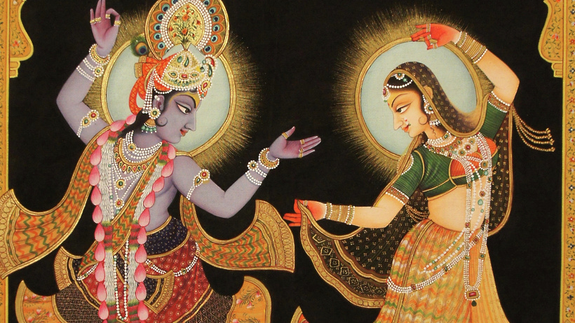
Культура и искусство Древнего Востока

Slide 2
Задачи урока:
Познакомится с культурой и искусством Древнего Востока:
Индия
Япония
Китай

Slide 3
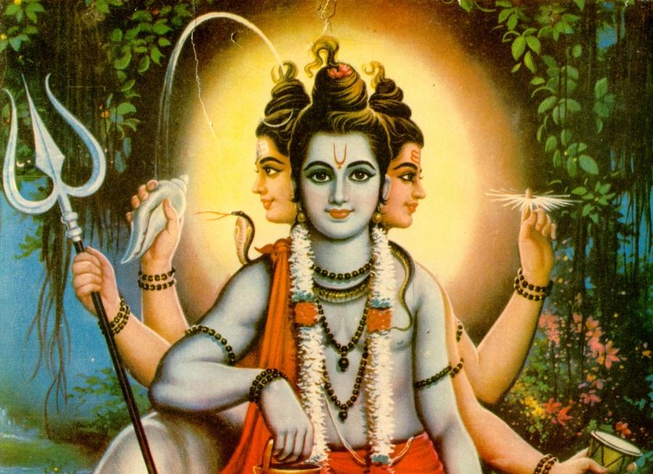
Древняя Индия

Slide 4
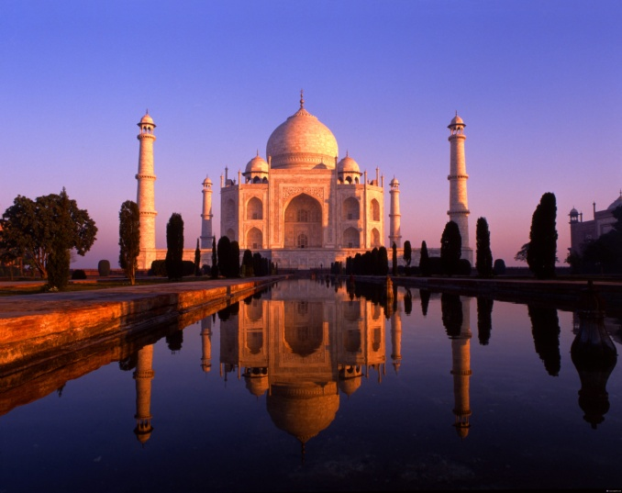
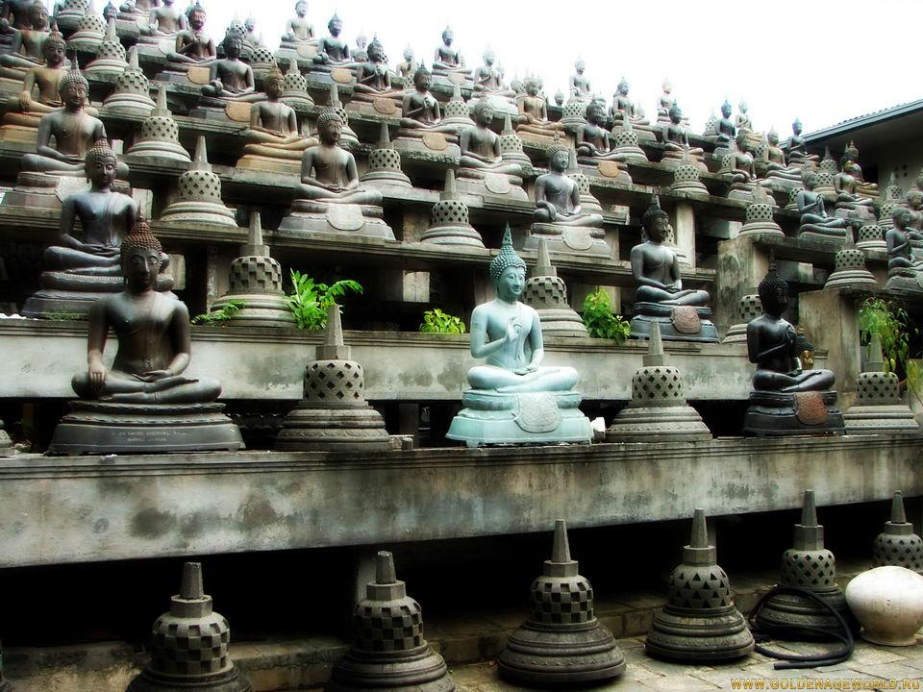
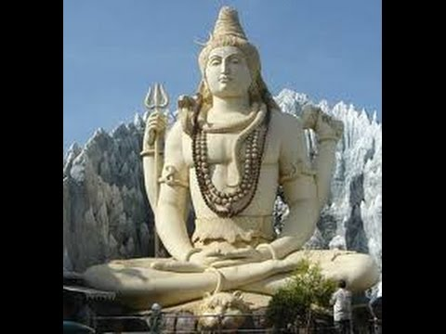
Культура и искусство Древней Индии – это нечто загадочное, манящее, необыкновенно интересное. Складывалась она на протяжении тысячелетий, вырастая на основе нескольких религиозных направлений. Продукт этого синтеза культур и называется сегодня индийским искусством, весьма глубоким, красочным и привлекающим уже на протяжении многих лет пристальное внимание исследователей. По словам известного писателя Марка Твена, Индия – «Единственная страна под солнцем, которая бесконечно интересна... образованному и неграмотному, мудрому и глупому, богатому и бедному».

Slide 5
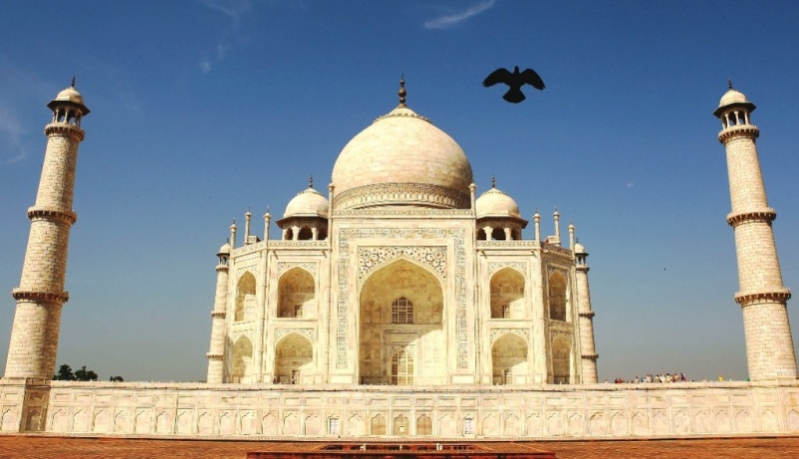
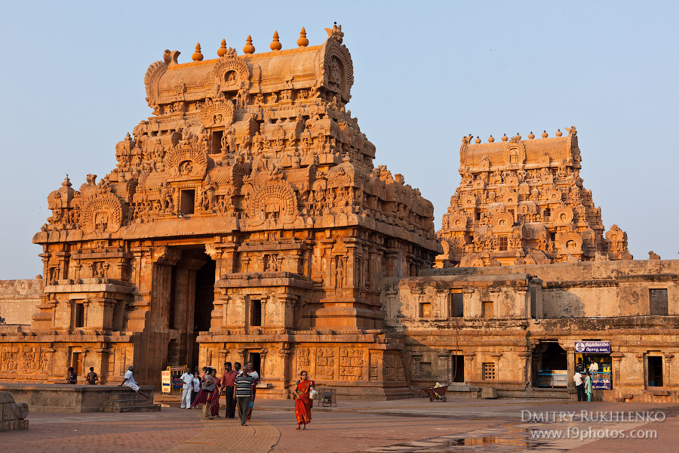
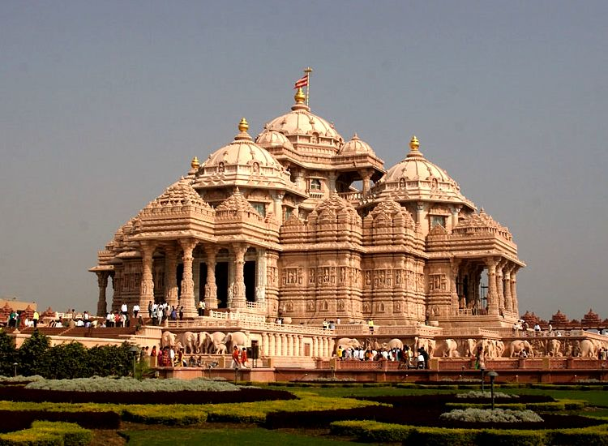
Особенности архитектуры Древней Индии заключаются также в сакральном смысле, заложенном в каждой детали постройки. Величественные храмы строились по единому плану, описанному в религиозной литературе. Но даже несмотря на это, каждое строение наполнено индивидуальностью. Где-то внешние внутренние поверхности стен содержат чувственные барельефные изображения, а где-то основным мотивом становится своеобразный рассказ о повседневной жизни крестьян, царей или даже богов.
Архитектура

Slide 6
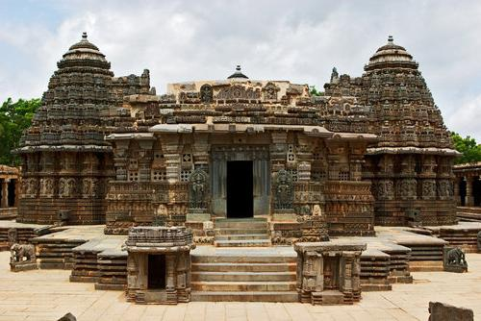
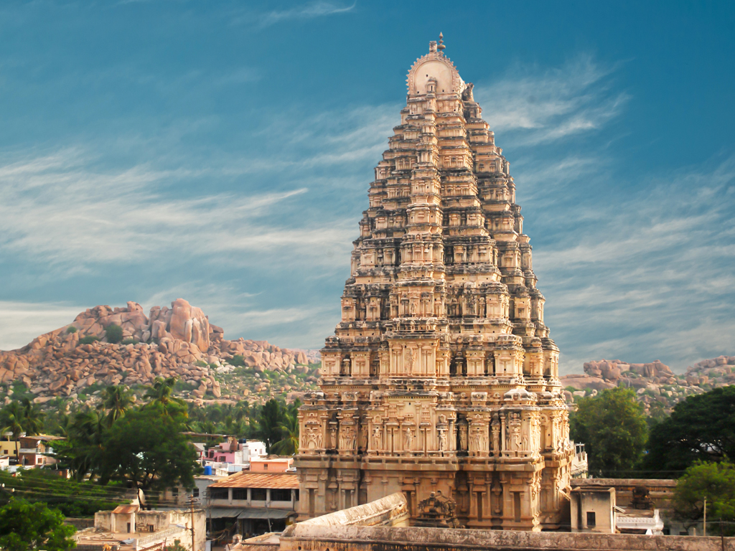
Строительные материалы, из которых в Древней Индии возводили здания, разнились в зависимости от района. Для северных округов характерным было применение камня, кирпича и дерева, а для южных – дерева и саманных блоков. Чуть позже основным строительным материалом для их возведения стали известняк и другие горные породы. Также нередким явлением были пещерные храмы, которые вырубались в монолитной скале. На сегодняшний день архитектура Древней Индии представлена храмовыми комплексами из камня, так как деревянные и кирпичные сооружения не сохранились в своём первозданном виде.

Slide 7
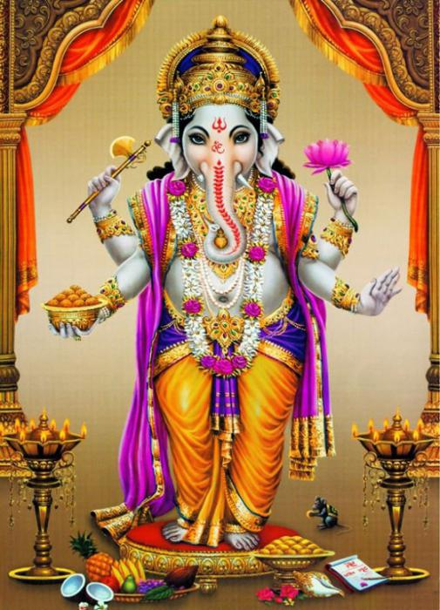
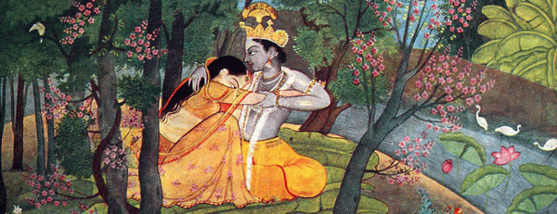
Доминирующее свойство искусства Греции - красота, а Египта - религия. Для наивысших форм, создающихся в Индийском искусстве, красота не является важной. Религия тоже не стоит превыше всего. Для искусства Индии характерны 2 аспекта: религиозный, мировой. В древнюю Индию часто врывались арийцы, персийцы, греки, арабы, монголы и другие завоеватели , которые оставили свои следы в Индийской истории культуры. Так вот, искусство Индии - это искусство теперешней Индии, Афганистана, Пакистана, Кашмира и Непала. Основу индийского искусства составляют религии индуизма и буддизма, дополненные культурами ислама и хелениста.
Искусство

Slide 8
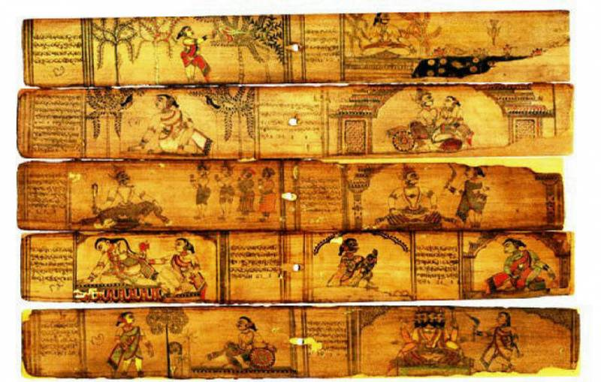
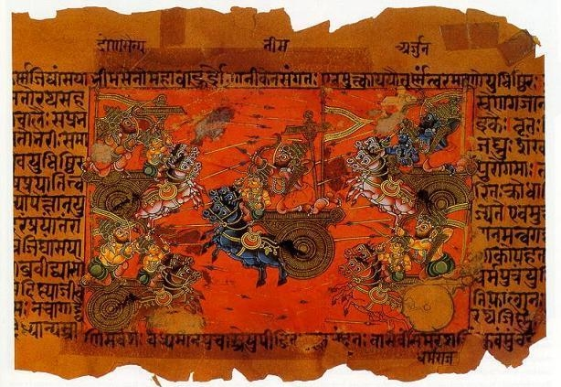
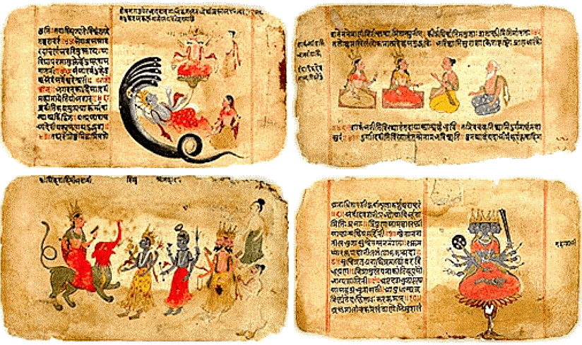
После внезапной и загадочной гибели протоиндийской цивилизации на полуостров Индостан пришли арии(XV в. до н.э., по мнению некоторых индийских учёных , -- XXV в. до н.э.). Они принесли с собой мифологию, фольклор, традиции и обычаи, которые легли в основу одной из величайших литератур мира – литературы Древней Индии.
Литература

Slide 9
ВАЖНЕЙШИЙ ПАМЯТНИК ЛИТЕРАТУРЫ АРИЕВ – Веды (санскр. Veda – «знание»), возникновение и запись которых занимает не менее тысячелетия (с XII по II в. до н.э.). Они – основа Веданты, одного из наиболее распространённых религиозно – философских учений в Индии.
Веды
Шрути («услышанное»)-
тексты, рассматриваемые
как священные.
Входят 4 самхиты:
Ригведа(знание гимна)
Самоведа(знание песни)
Яджурведа(знание
жертвоприношений)
Атхарваведа(знание
заклинаний)
Смрити («запоминаемое»)-
не носит священного
характера; относятся к
«веданги»(части вед),
состоящие из сутр («сутра»-
нить, краткое правило
*
*
Сутра – популярный афористический жанр древнеиндийской литературы;
в сутрах излагаются вопросы ритуала, а также других областей знания (фонетики, грамматики и т. д.)

Slide 10
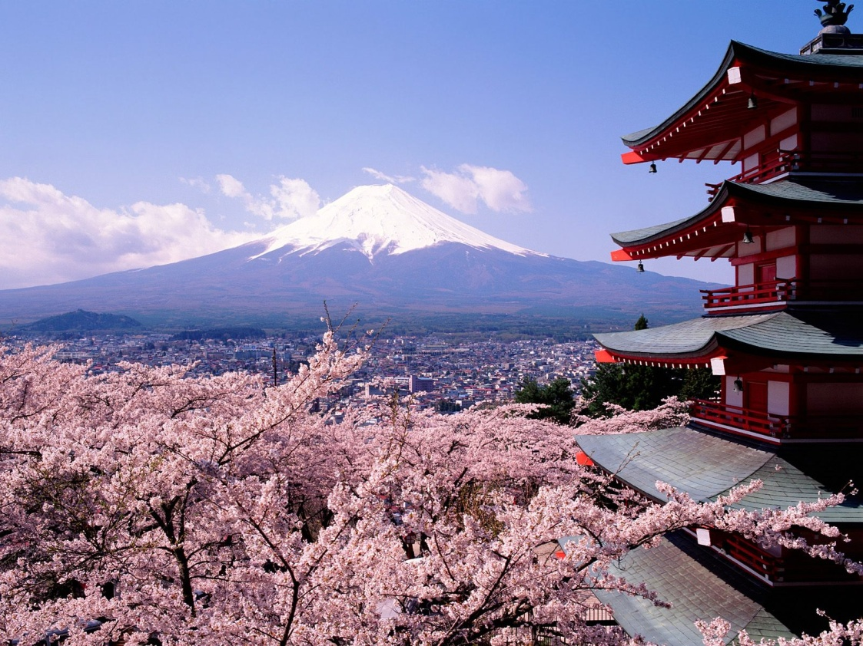
Древняя Япония

Slide 11
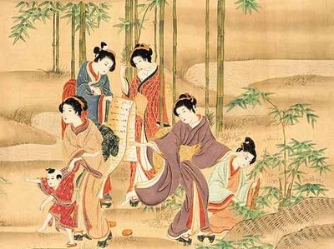
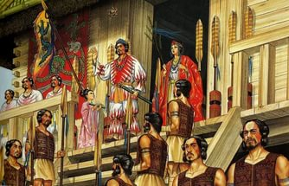
Культура Японии сформировалась вследствие исторического процесса, который начался с миграции прародителей японцев на японские острова с континента и основания культуры эпохи Дзёмон. В нынешней культуре Японии прослеживается воздействие стран Азии (в частности Кореи и Китая), Северной Америки и Европы.

Slide 12
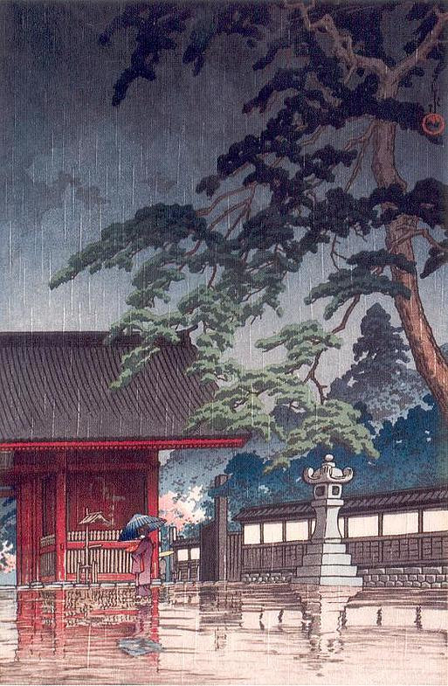
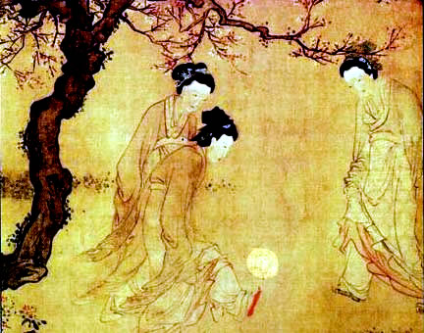
На культуру и мировосприятие японского населения сильно повлияло расположение страны, климатические особенности и особенности рельефа, и кроме того постоянные природные катаклизмы (землетрясения и цунами), что нашло отражение в особенном почитании японцев окружающей природы как живого существа. Способность восторгаться мгновенным очарованием природы является характерной чертой японского менталитета, и отразилась в японском творчестве.

Slide 13
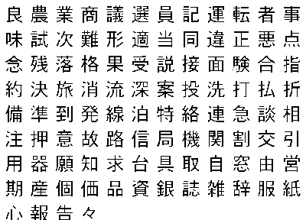
Японский язык и письменность.
Японский язык во все времена являлся важной частью культуры Японии. Японский представляет собой агглютинативный язык и отличается трудной концепцией письма, которое образовано из трёх разных видов иероглифов — китайские знаки кандзи, азбука слогов катакана и хирагана.
Кандзи

Slide 14
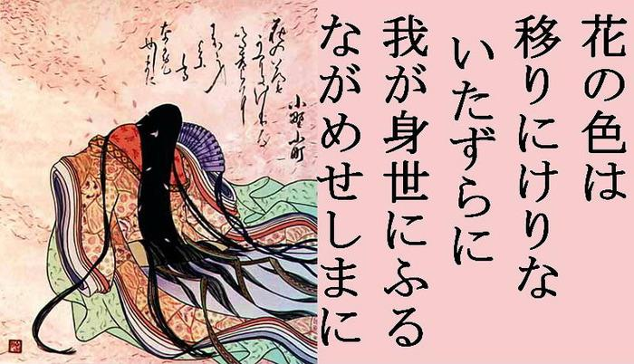
Литература
В течение длительного времени литература Японии испытывала воздействие Китайской империи, произведения литературы также были написаны на китайском языке.
Первыми образцами японской литературы являются сборник японских сказаний и мифов «Кодзики» («Письмена о деяниях старины») и исторические записи «Нихон сёки» («Написанные кистью анналы Японии» или «Нихонги» — «Анналы Японии»), которые были созданы в эпоху Нара (VII — VIII века). В это же время были написаны стихотворные антологии «Манъёсю» ( «Собрание мириад листьев», 759 г) и «Кайфусо».
Популярны и за чертой Японии типы поэтических стилей хайку, вака и танка.
Хайку знаменитого японского поэта Басё:
Цветы увяли.
Сыплются, падают семена,
Как будто слёзы…

Slide 15
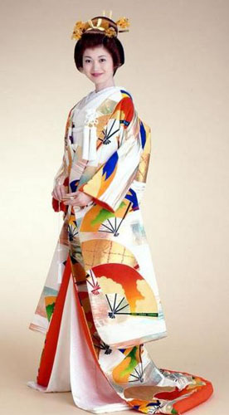
Одежда
В Японии существует два вида одежды — национальная — вафуку, и обычная европейская, которую носят в повседневной жизни. Кимоно (в переводе «одежда, наряд») — общее название любой одежды в широком смысле, а в узком — форма вафуку.
Юката — лёгкий халат;
хакама — штаны;
гэта, варадзи — сандалии;
оби — пояс.

Slide 16
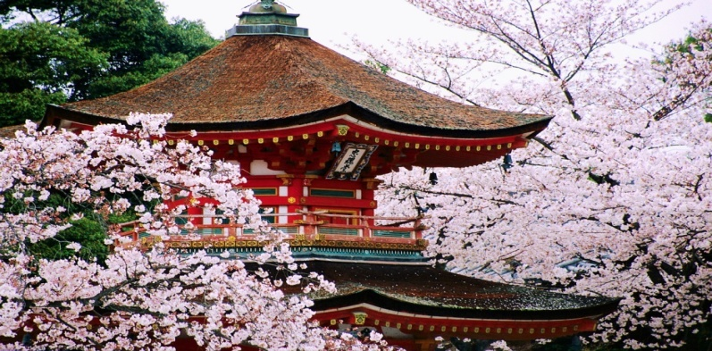
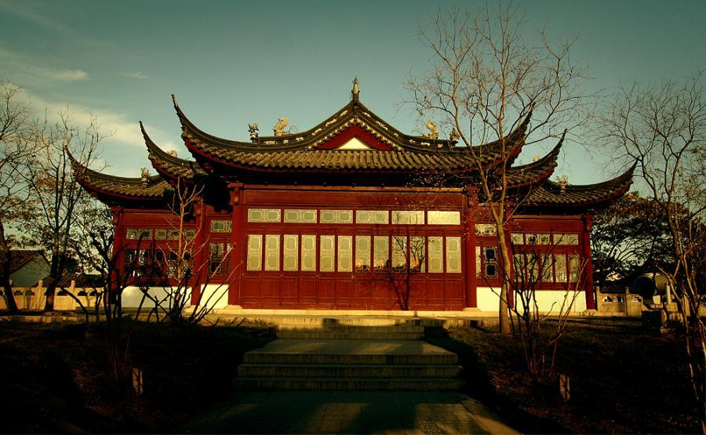
Архитектура
На становление и развитие архитектуры в первую очередь повлиял буддизм, проникнувший в страну из Китая. Дворцы, храмы, монастыри строились преимущественно в китайском стиле, который длительное время формировался изначально в самом Китае и соседствующей Корее.
Разумеется, что для полного внедрения буддизма в страну были необходимы и некоторый материальный комплекс этой религии, поэтому начинают появляться первые изображения Будды, бодхисатв.
Архитектура тех времен сочетала в себе иностранные ноты, органично смешенные с местной культурой. Храмы и дворцы расположены всегда посреди красивого сада. Роспись этих сооружений была достаточно лаконичной, но яркой.

Slide 17
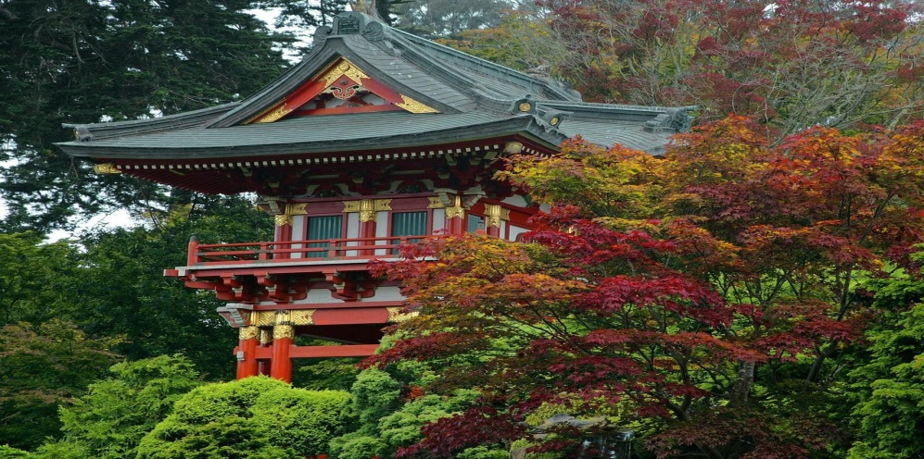
В какой-то степени на стиль и особенности японской древней архитектуры повлияла и местная природа. Капризная, но прекрасная она уже тогда могла сокрушать и ломать, что отразилось в творениях местных архитекторов. Тут нет величественных древних построек, которые своими размерами или сложностью вводили в восхищение.
Постройки были просты и понятны, в них нет ничего лишнего, однако они отличаются изяществом линий. Главным строительным материалом было дерево. Дома строились на каркасе, который позволял не пропускать влагу в дом, за счет воздушной подушки между землей и полом. Дома, храмы, дворцы всегда имели колонны, на которые «опирался» дом во время сейсмической активности.
Вместо привычных окон были отверстия, с натянутой тонкой тканью или полотном, пропускающим в дом мягкий свет. Все стены, кроме несущих, могли раздвигаться, сниматься, заменяться. Это позволяло менять планировку. Комната могла быть одна, две или более, в зависимости от нужного количества и доступного пространства.
Крыша всегда была широкой и
прочной, для предохранения дома
от влаги, дождей, ветра и холода, а
также летнего палящего солнца.

Slide 18
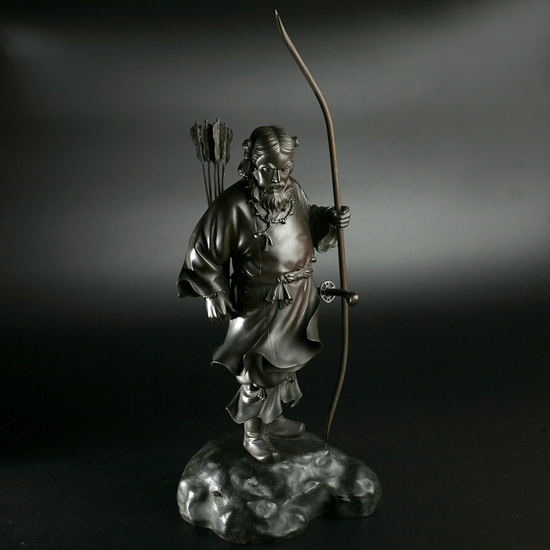
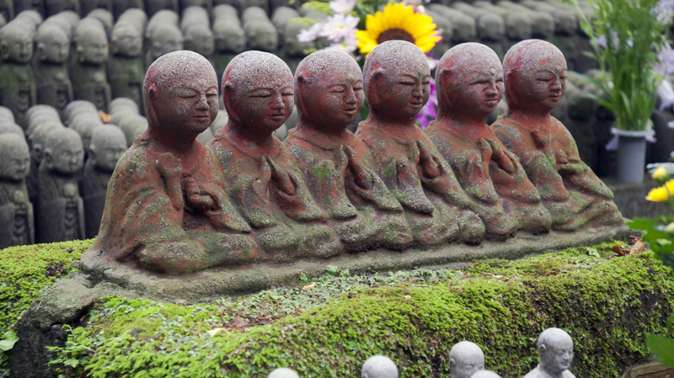
Скульптура
Первые фигурки воинов, животных, слуг, жрецов, найденные в японских царских курганах, восходят к 3-5 векам нашей эры. С 8 века увеличивается количество статуй, которые часто украшали дворцовые храмы. Для их изготовления использовали глину, бронзу, дерево, лак. В связи с развитием страны создается намного больше статуй божеств.
Примерно в этот период также появляется скульптурный портрет. С 9-го века также меняются образы божеств, которые отныне изображаются многоликими и многорукими. Эта перемена связана с развитие религии, а вернее ее ответвлений в виде небольших сект. Для скульптуры этого времени характерна особый способ их разработки. Использовались дерево и лак.
Из дерева вырезали нужную форму,
которую покрывали слоем лака. Когда
последний застывал, дерево вынимали,
и оставалась лишь тонкая лаковая оболочка.
Ее раскрашивали и с легкостью переносили
в любое место.

Slide 19
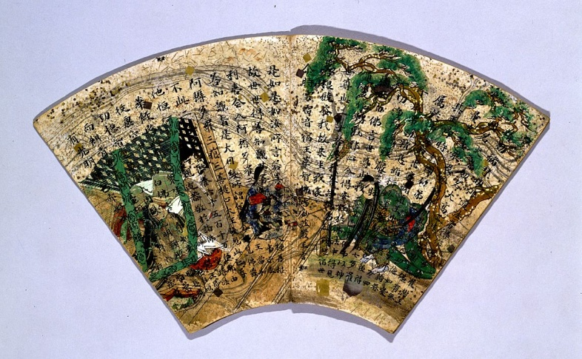
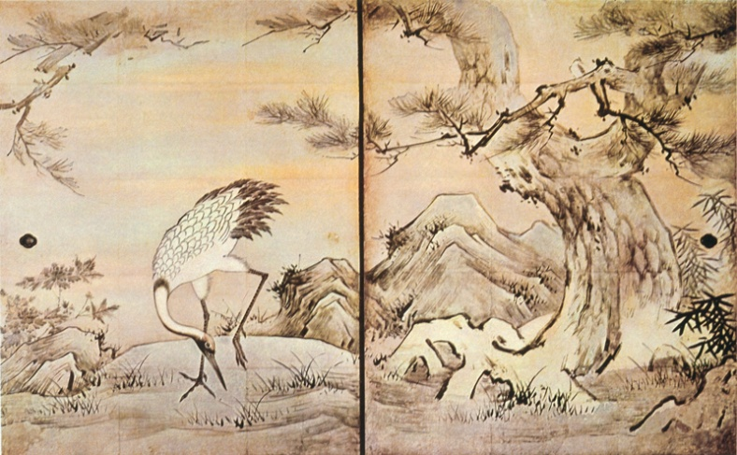
Живопись
Живопись в древней стране появилась достаточно поздно, аж в 11-12 веках. Речь идет о школе живописи Ямато-э. В качестве полотна использовались керамические сосуды, ширмы, кимоно, свитки, книги, веера, стены дворцов. Живописцы часто изображали иллюстрации к древним мифам, сказаниям, романам. При этом изображалось не само действие, а настроение героев.
Мастера черпали вдохновение из самой природы, пронизывающей искусство того времени. Письменность Как и другие виды искусств, наука и главное письменность заимствовались изначально у китайцев и корейцев. Китай имел сильное влияние, сюда и в Корею японцы отправляли своих детей на учебу.
В 3-м веке Япония начинает заимствовать китайские иероглифы. При этом читались они иначе, по-японски. Со временем они упрощались, становились менее сложными для письма. И уже в 8-м веке появились первые японские письменные памятники, записанные по-китайски.

Slide 20
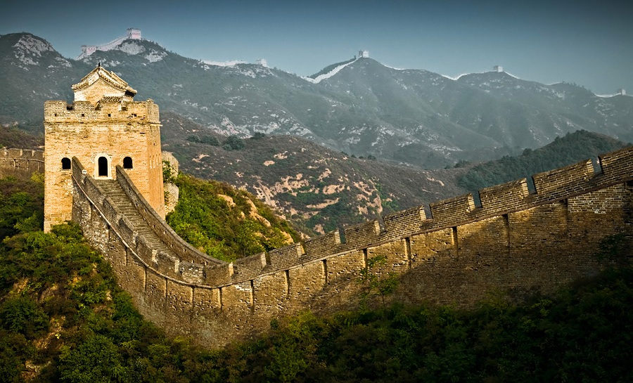
Древний Китай

Slide 21
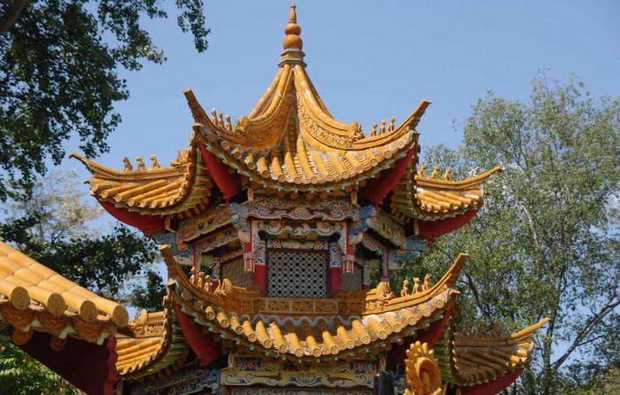
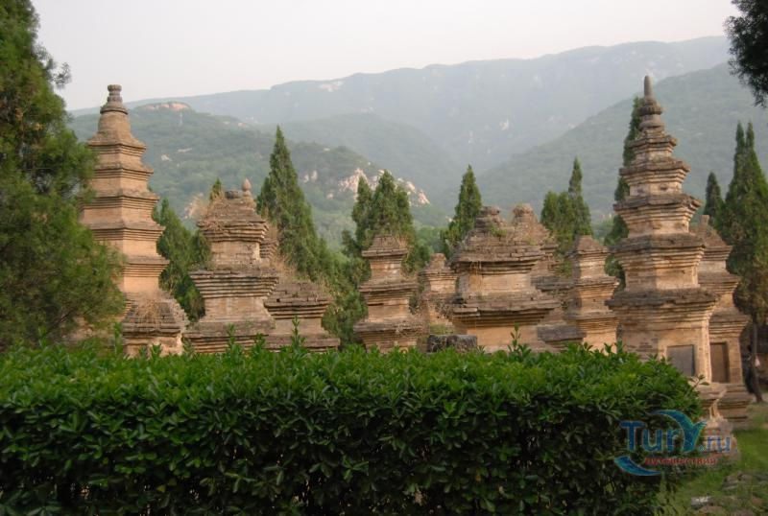
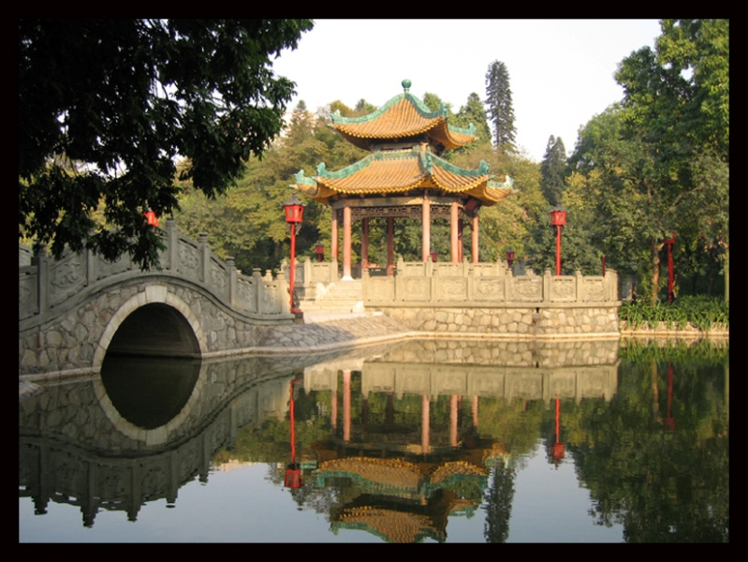
Китайская культура не только одна из самых древних мировых культур, но в то же время и одна из самых уникальных. Начинает она свое развитие приблизительно с III-го века до нашей эры уже как культура древнего государства и активно развивается по сей день. Зачатки культуры древнего Китая возникли раньше, чем эта культура стала восприниматься как наследие древнего государства, примерно за II-III века до процесса формирования империи.

Slide 22
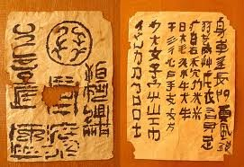
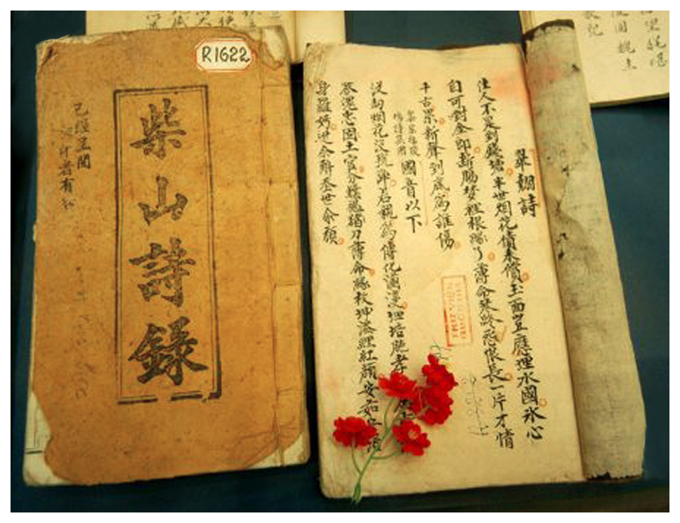
Письменность
Развитие письменности как части культуры древнего Китая, кратко можно напрямую связать с изобретениями, сделанными в начале времен. Дело в том, что первые приборы для письма представляли собой бамбуковую дощечку и заостренную палочку. Но изобретение шелка, кисточки и туши, сделали процесс письма более удобным и комфортным, следующим импульсом было изобретение бумаги. В XV века до нашей эры в Поднебесной для закрепления мыслей письменным способом применялось порядка 2000 иероглифов. Эти иероглифы до нашего времени составляют основу письменности современного Китая.

Slide 23
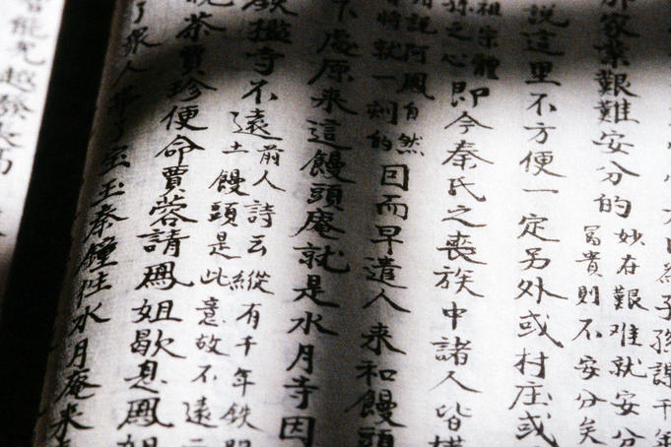
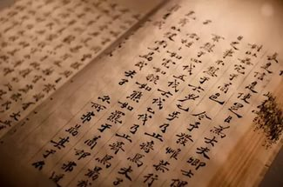
Литература
Благодаря развитой письменности, до наших времен дошли многие памятники литературы древнего Китая, например «Книга песен» составленная ориентировочной в I тыс. до . н.э. и содержащая 300 произведений. Благодаря дошедшим до нас письменным памятникам известные имена первого поэта китайской цивилизации Цюй Юань, историков Сыма Цянь и Бань Гу, чьи труды на долгое время развития культуры Китая в древности стали своеобразным стандартом исторической литературы и классической китайской прозы.

Slide 24
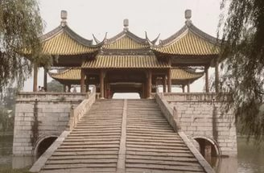
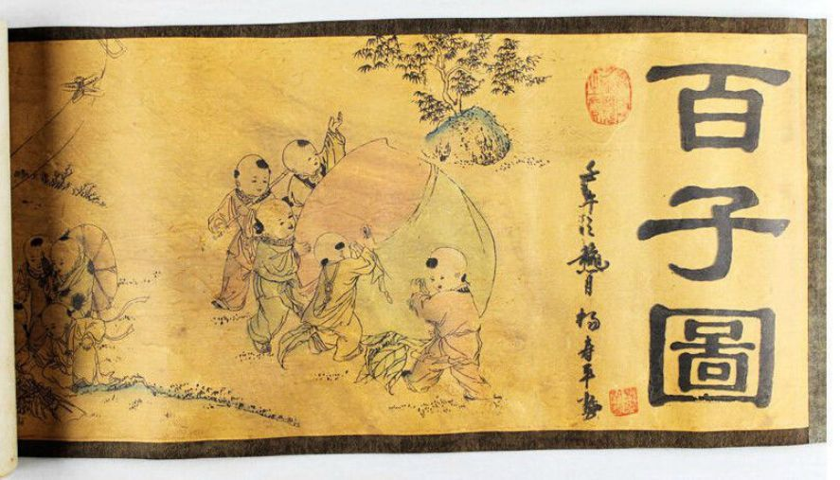
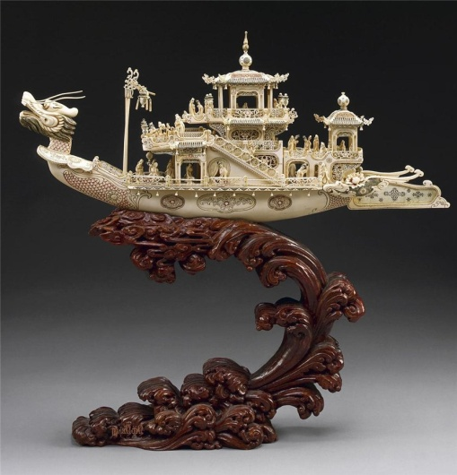
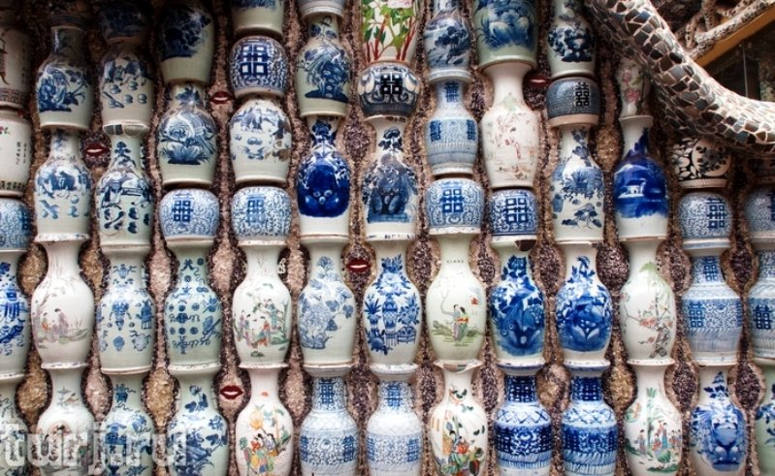
Архитектура, живопись, прикладные искусства
Китайцы, уже в I тыс. до н.э., умели строить здания в несколько этажей. Схема была проста: опора из деревянных столбов, крыша покрытая черепицей из обожженной глины. Особенность таких крыш проявлялась в загнутых вверх краях, такой стиль называется пагода. До наших времен дошли пагода Сун-юэ-сы и «Большая пагода диких гусей». Об уровне развития архитектуры и строительства говорит то, что к III веку до нашей эры было отстроено более 700 дворцов для императора и его приближенных. В одном из дворцов был выстроен зал, в котором одновременно могло собраться 10 000 человек. Синхронно с развитием архитектуры, развивались и, живопись, прикладные искусства. Особенностью развития живописи, было применение туши для рисования на бумаге, шелке. Не могут не вызывать восхищение, дошедшие до нашего времени резные фигурки из нефрита и слоновой кости. Развитие художественной керамики, стало предтечей появления фарфора.

Slide 25
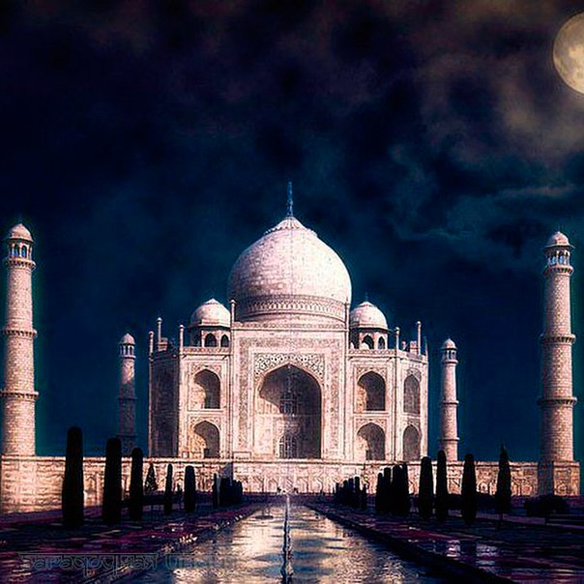
Конец урока.
Спасибо за внимание!

